Slide 1
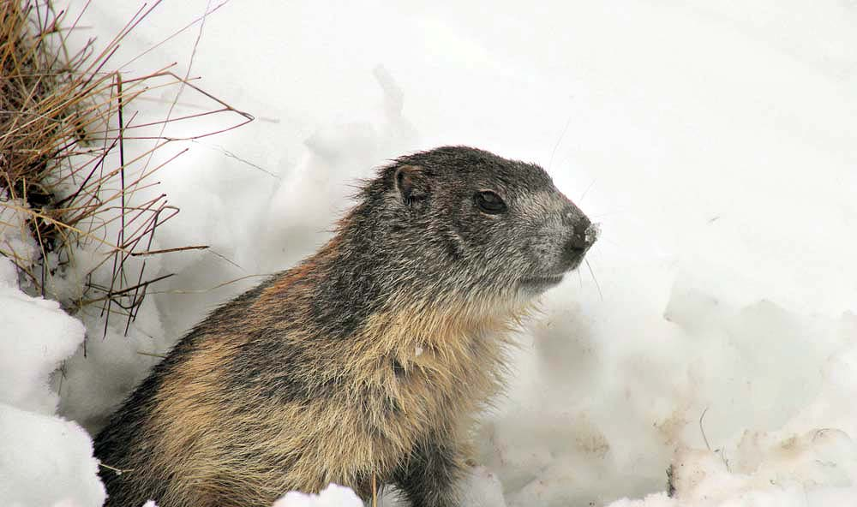
Melina et Saba
Le comportement de la marmotte en hiver

Slide 2
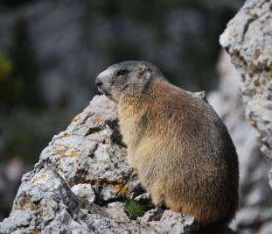
Présentation
La marmotte est un petit animal qui fait partie de la famille des mammifères. La marmotte est un rongeur dont le corps mesure de 30 à 60 cm et la queue de 10 à 25 cm et elle pèse entre 2 à 4 kg. Son espérance de vie est de 15 à 18 ans. La marmotte vit dans les massifs alpins.
Marmotte des Alpes

Slide 3
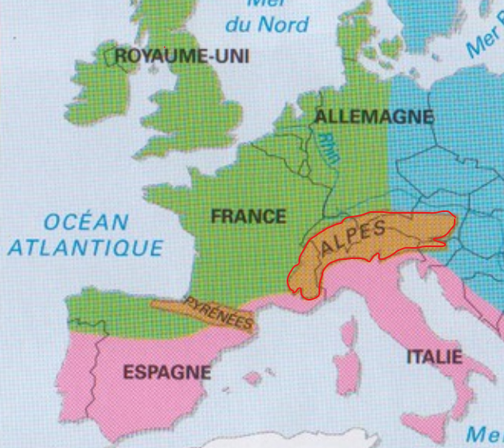
Où vit la marmotte sur la planète ?
Carte du milieux de vie de la marmotte
Massifs alpins

Slide 4
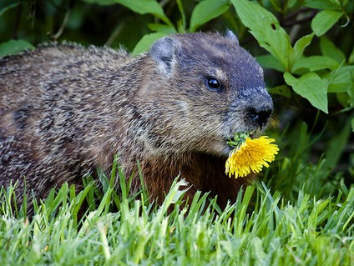
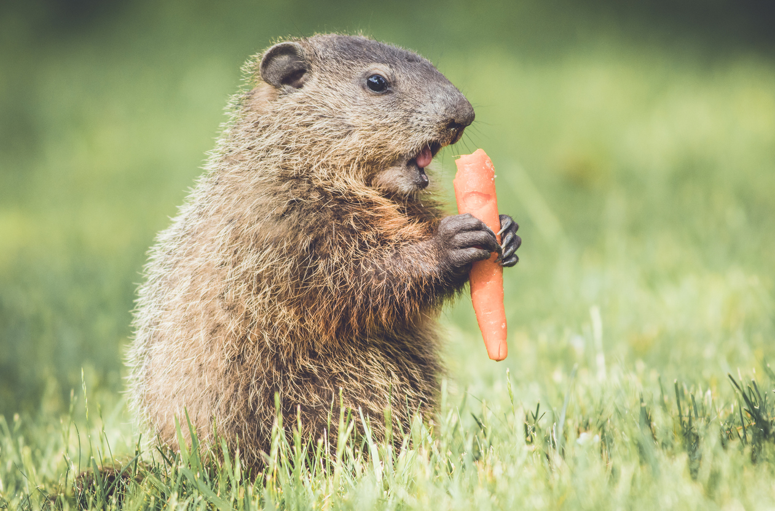
Que mange la marmotte ?
La marmotte a un régime alimentaire assez varié. La marmotte est un animal omnivore. Elle se nourrit de plantes, de graines, d’herbes, de vers, d’insectes, d’araignées, de certaines baies, de bourgeons, de graminées, de fleurs et des écorces, de trèfles, de pissenlits… Elle peut aussi manger des légumes et des racines.

Slide 5
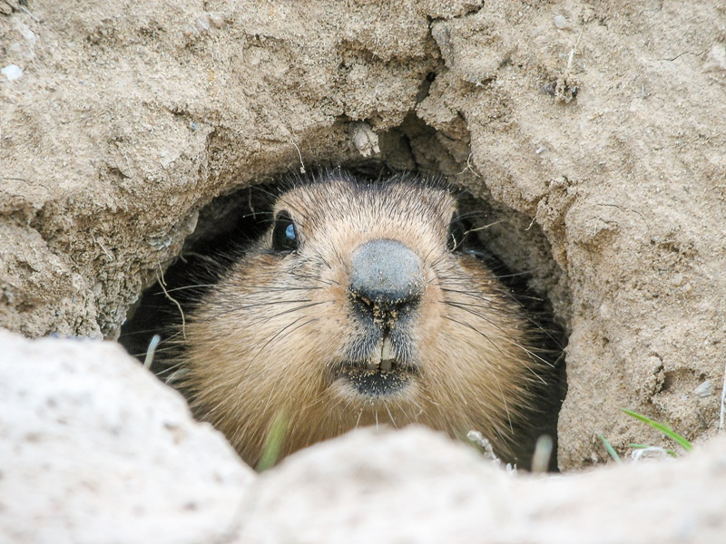
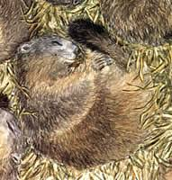
Quel est son comportement l’hiver ?
Pour survivre au froid de l’hiver, dès le mois d’octobre la marmotte va entrer dans une période d’hibernation qui va durer 6 mois environ.
En automne, la marmotte va beaucoup se nourrir et faire des réserves ainsi elle va accumuler une énorme quantité de graisse ce qui va lui permettre de survivre à l’hiver.
Quand le sol atteint 5°C, elle va commencer à hiberner et passer l’hiver en vivant au ralenti : la température de son corps va chuter à 8°C. Son cœur va battre 10 pulsations par minute et sa respiration va se limiter à 1 par minute ce qui va lui permettre de dépenser moins d’énergie.

